Slide 1
Проект на тему: «Киберпреступность»
Автор: Цветков Дмитрий
Руководитель: Денисов Михаил Алексеевич
(учитель информатики).

Slide 2
АБСТРАКТ
Цели:расказать о киберпреступности, какие киберпреступления совершаются в мире, какие меры борьбы предпринимаются.
Задачи:изучить виды киберпреступности в мире и в нашей стране.

Slide 3
ГИПОТЕЗА
Знание о киберприступниках и киберприступлениях необходимого для работы с информацией в современном мире.

Slide 4
ВВЕДЕНИЕ
Мы живём в мире глобальных возможностей, где с каждым днём мы стремимся увеличит число персональных компьютеров для того, чтобы вести личную интернет беседу, совершить многотысячные денежные операции или хранить важную информацию. И естественно с таким прогрессом появляются новые виды преступлений, которые перерастают в киберугрозу под названием киберпреступность.

Slide 5
КИБЕРПРЕСТУПНОСТЬ
Это одна из проблем 21 века. Под данным понятием подразумевается совершение преступлений в сфере высоких технологий .
Киберпеступление-это любое незаконное действие в электронной сфере, совершаемое с помощью компьютерных технологий либо против их.

Slide 6
ВИДЫ КИБЕРПРЕСТУПЛЕНИЙ С ЗАДЕЙСТВИЕМ СЕТИ ИЛИ КОМПЬЮТЕРА
Компьютер или сеть могут быть инструментом преступника (ИСПОЛЬЗОВАТЬСЯ ДЛЯ СОВЕРШЕНИЯ ПРЕСТУПЛЕНИЙ) .
Компьютер или сеть могут быть целью преступления (ЖЕРТВОЙ).
Компьютер или сеть могут быть использованы для достижения цели, которые связаны с преступлением(ВЕДЕНИЕ НЕЗАКОННОЙ НЕКОЙ ПРОДАЖИ).

Slide 7
ВИДЫ КИБЕР ПРЕСТУПНИКОВ
Фишеры-это преступники целью которых является получение банковских счетов и PIN-кодов.
СПАМЕРЫ-это люди или роботы целью которых является распространение рекламы или мистификации с целью наживы.
Хакер-это IT специалист целью которого является взлом сети или компьютера с целью получения информации или денег, а так же высоким понимание работы компьютера, сети интернет и защитных программ.

Slide 8
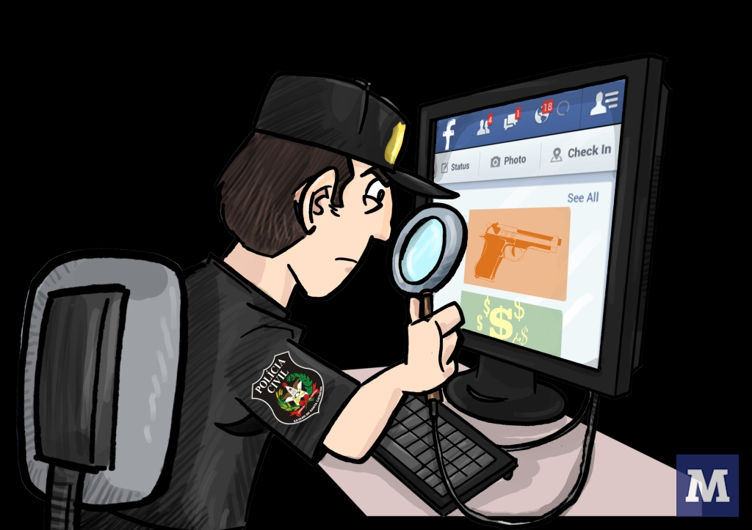
IT СПЕЦИАЛИСТЫ
IT СПЕЦИАЛИСТЫ-это профессионалы, целью которых является защита от киберпреступлений .

Slide 9
МЕЖДУНАРОДНОЕ ПРАВО:ОПРЕДЕЛЕНИЕ КИБЕРПРЕСТУПНОСТИ В ООН.
Киберпреступность не знает не только границ штатов, но и государственных границ.
Так на конгрессе ООН по предупреждению преступности и правонарушениями связанных с компьютерами и сетями, киберпреступления были подразделены на два вида.
Киберпреступность в узком и широком смысле целью, которых является проникновение и взлом компьютерных систем.
А так же: Незаконный доступ. Повреждение компьютерных данных. Компьютерный шпионаж и диверсии.

Slide 10

КИБЕРМОШЕННИЧЕСТВО
-это получение выгоды или ценностей путём обмана. От воровства оно отличается тем, что жертва сама отдаёт деньги или имущество из за того, что мошенник исказил информацию путём обмана.

Slide 11
ЗАКЛЮЧЕНИЕ
Не секрет, что в настоящее время отмечается прорыв информационных технологий. Эти разработки существенно облегчают жизнь человеку. Теперь нам не надо часами сидеть в библиотеке чтобы найти нужную информацию.
Впрочем ЭВМ не всегда является нашим другом. Были случаи когда хакеры полностью обналичивали все депозиты в банках оставляя вкладчиков ни с чем.
Из этого хочется сделать вывод , что если люди всех стран будут знать, как бороться с преступностью в интернете, то будет действовать одна поговорка «Предупреждён значит вооружён».

Slide 12
АНКЕТА
Вопросы Взрослые. Школьники
Что такое киберпреступность? 50-41 40-40
Кто такие Фишеры, Спамеры и 50-50 40-40
Хакеры?
Какие виды киберприступности 50-18. 40-4
существуют?

